Slide 1

Numeri relativi
e operazioni
© 2021 S. Lattes & C. Editori SpA Torino

Slide 2
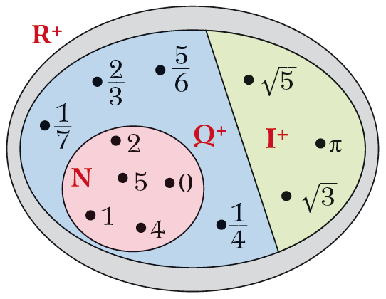
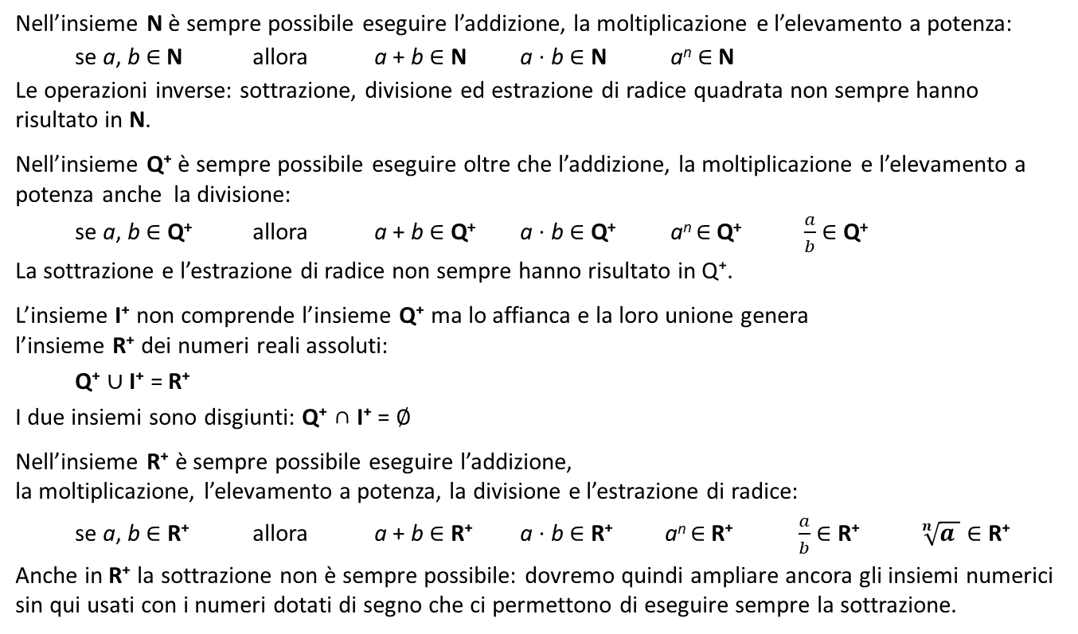
Dall’insieme N all’insieme R⁺
Nell’insieme N è sempre possibile eseguire l’addizione, la moltiplicazione e l’elevamento a potenza:
  se a, b $∈$N allora a + b ∈ N a ⋅ b ∈ N a^{n} ∈ N
Le operazioni inverse: sottrazione, divisione ed estrazione di radice quadrata non sempre hanno risultato in N.
Nell’insieme Q⁺ è sempre possibile eseguire oltre che l’addizione, la moltiplicazione e l’elevamento a potenza anche la divisione:
  se a, b ∈ Q⁺ allora a + b ∈ Q⁺ a ⋅ b ∈ Q⁺ a^{n} ∈ Q⁺ $\frac{a}{b}$ ∈ Q⁺
La sottrazione e l’estrazione di radice non sempre hanno risultato in Q⁺.
L’insieme I⁺ non comprende l’insieme Q⁺ ma lo affianca e la loro unione genera
l’insieme R⁺ dei numeri reali assoluti:
  Q⁺ ∪ I⁺ = R⁺
I due insiemi sono disgiunti: Q⁺ ∩ I⁺ = ∅
Nell’insieme R⁺ è sempre possibile eseguire l’addizione,
la moltiplicazione, l’elevamento a potenza, la divisione e l’estrazione di radice:
  se a, b ∈ R⁺ allora a + b ∈ R⁺ a ⋅ b ∈ R⁺ a^{n} ∈ R⁺ $\frac{a}{b}$ ∈ R⁺ $\sqrt[n]{a }$ ∈ R⁺
Anche in R⁺ la sottrazione non è sempre possibile: dovremo quindi ampliare ancora gli insiemi numerici sin qui usati con i numeri dotati di segno che ci permettono di eseguire sempre la sottrazione.

Slide 3
Numeri reali relativi
I numeri preceduti dal segno + o dal segno − sono detti numeri relativi.
Il loro valore dipende da un valore di riferimento che si indica con zero:
i numeri preceduti dal segno + si dicono numeri positivi e sono maggiori di zero;
i numeri preceduti dal segno − si dicono numeri negativi e sono minori di zero.
Con questi numeri possiamo eseguire le sottrazioni in cui il sottraendo è maggiore del minuendo che sino a ora non potevamo eseguire:
  a − b con b > a
I numeri relativi costituiscono un ampliamento degli insiemi N, Q⁺, I⁺, R⁺.

Slide 4
Numeri reali relativi
DALL’INSIEME N ALL’INSIEME Z
L’insieme avente come elementi lo 0 e i numeri interi positivi si indica con il simbolo Z⁺ e coincide con l’insieme N:
  Z⁺ = {0, + 1, + 2, + 3, + 4, …}
I numeri interi con segno − costituiscono l’insieme dei numeri interi negativi che si indica con il simbolo Z⁻:
  Z⁻ = {− 1, − 2, − 3, −4, …}
L’unione degli insiemi Z⁺ e Z⁻ forma l’insieme Z dei numeri interi relativi:
  Z⁺ ∪ Z⁻ = Z
L’insieme Z si può rappresentare su una retta orientata e con un diagramma di Venn:
La distanza dallo 0 è detta valore assoluto.

Slide 5
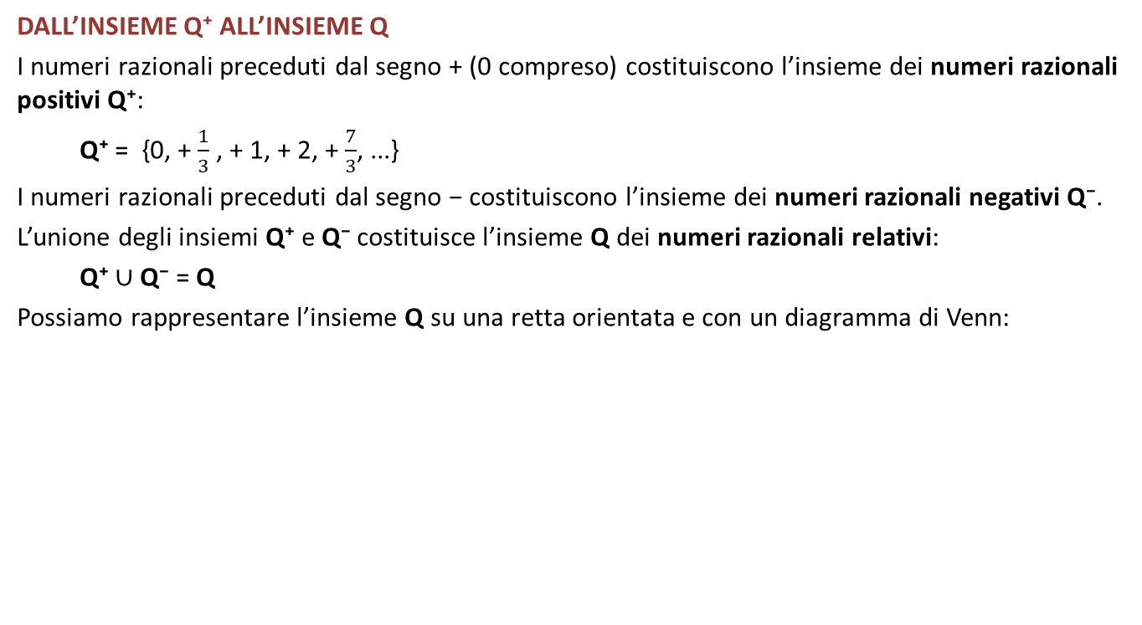
Numeri reali relativi
DALL’INSIEME Q⁺ ALL’INSIEME Q
I numeri razionali preceduti dal segno + (0 compreso) costituiscono l’insieme dei numeri razionali positivi Q⁺:
  Q⁺ = {0, + $\frac{1}{3}$ , + 1, + 2, + $\frac{7}{3}$, ...}
I numeri razionali preceduti dal segno − costituiscono l’insieme dei numeri razionali negativi Q⁻.
L’unione degli insiemi Q⁺ e Q⁻ costituisce l’insieme Q dei numeri razionali relativi:
  Q⁺ ∪ Q⁻ = Q
Possiamo rappresentare l’insieme Q su una retta orientata e con un diagramma di Venn:

Slide 6
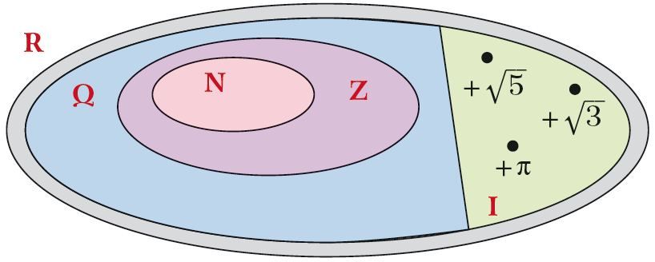
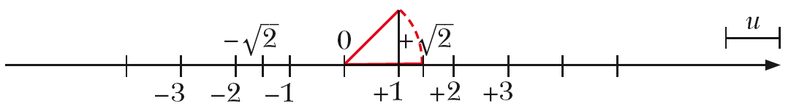
Numeri reali relativi
DALL’INSIEME I⁺ ALL’INSIEME I E DALL’INSIEME R⁺ ALL’INSIEME R
Pensiamo ogni numero dell’insieme I⁺ dei numeri irrazionali positivi come numero irrazionale preceduto dal segno +; gli stessi numeri irrazionali preceduti dal segno − costituiscono l’insieme I⁻ degli irrazionali negativi.
L’unione di I⁺ e I⁻ costituisce l’insieme I dei numeri irrazionali relativi:
I⁺ ∪ I⁻ = I
L’unione degli insiemi Q e I costituisce l’insieme R dei numeri reali relativi o semplicemente dei numeri reali:
Q ∪ I = R
Possiamo rappresentare R su una retta orientata
o con un diagramma di Venn:

Slide 7
Caratteristiche dei numeri relativi
I numeri relativi, formati da un segno e da una parte numerica, si distinguono in:
numeri positivi (con il segno + davanti);
numeri negativi (con il segno – davanti).
Lo zero non è negativo né positivo.
Se di questi numeri consideriamo solo la parte numerica otterremo il valore assoluto o modulo del numero relativo che si indica:
  |− 4| = 4 e si legge il valore assoluto di − 4 è 4
Il valore assoluto di un numero relativo è il numero stesso senza segno.
Due numeri relativi con lo stesso segno sono detti concordi.
Due numeri relativi con segno diverso sono detti discordi.
Due numeri relativi discordi con uguale valore assoluto sono detti opposti.

Slide 8
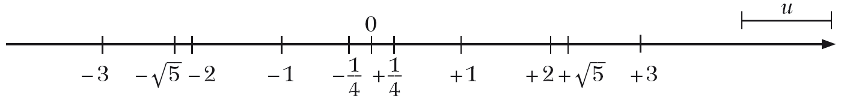
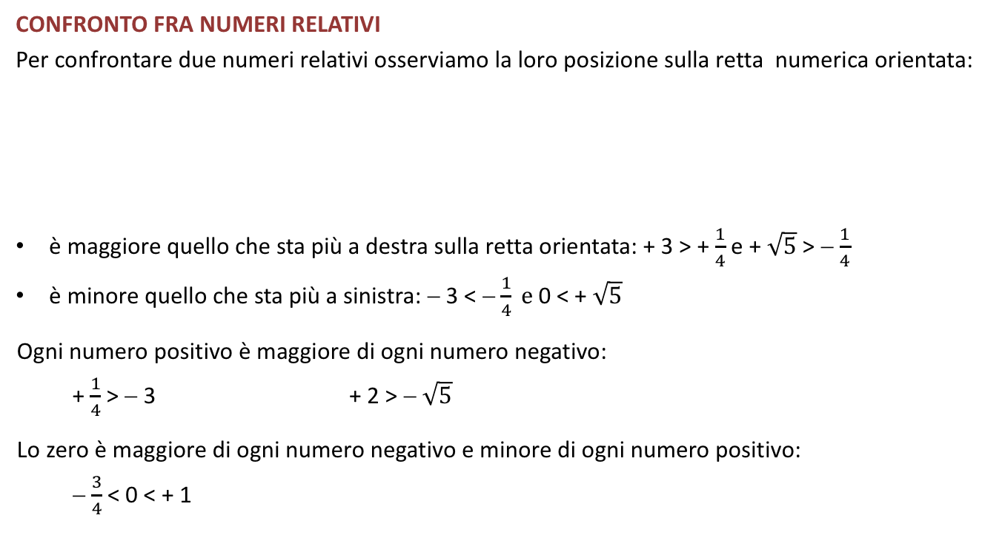
Caratteristiche dei numeri relativi
CONFRONTO FRA NUMERI RELATIVI
Per confrontare due numeri relativi osserviamo la loro posizione sulla retta numerica orientata:
è maggiore quello che sta più a destra sulla retta orientata: + 3 > + $\frac{1}{4}$ e + $\sqrt{5}$ > − $\frac{1}{4}$
è minore quello che sta più a sinistra: − 3 < − $\frac{1}{4} e$0 < + $\sqrt{5}$
Ogni numero positivo è maggiore di ogni numero negativo:
    + $\frac{1}{4}$ > − 3 + 2 > −$\sqrt{5}$
Lo zero è maggiore di ogni numero negativo e minore di ogni numero positivo:
    − $\frac{3}{4}$ < 0 < + 1

Slide 9
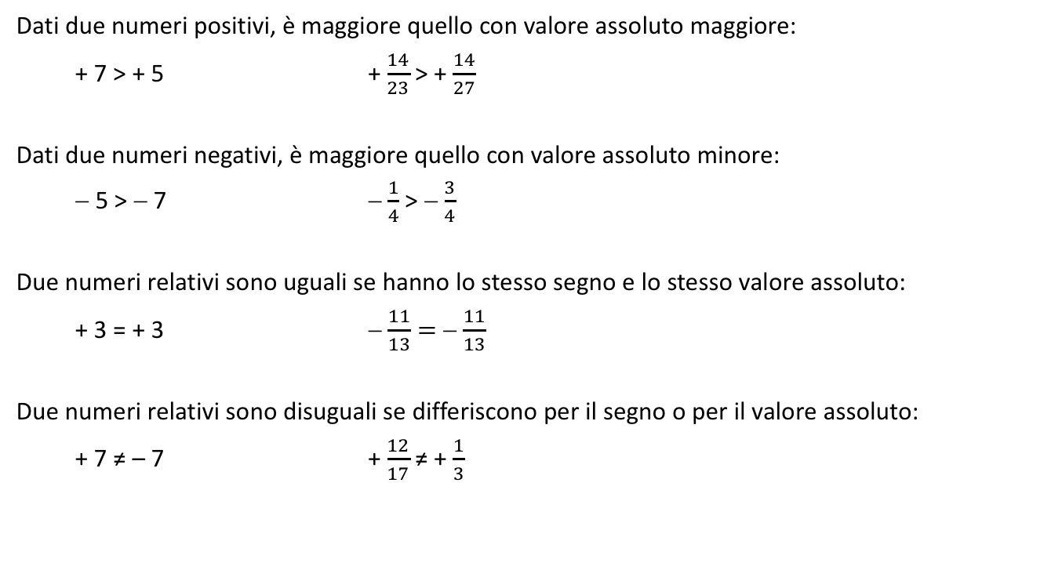
Caratteristiche dei numeri relativi
Dati due numeri positivi, è maggiore quello con valore assoluto maggiore:
    + 7 > + 5 + $\frac{14}{23}$ > + $\frac{14}{27}$
Dati due numeri negativi, è maggiore quello con valore assoluto minore:
    − 5 > − 7 − $\frac{1}{4}$> − $\frac{3}{4}$
Due numeri relativi sono uguali se hanno lo stesso segno e lo stesso valore assoluto:
    + 3 = + 3 − $\frac{11}{13}=$ − $\frac{11}{13}$
Due numeri relativi sono disuguali se differiscono per il segno o per il valore assoluto:
    + 7 ≠ – 7 + $\frac{12}{17}$ ≠ + $\frac{1}{3}$

Slide 10
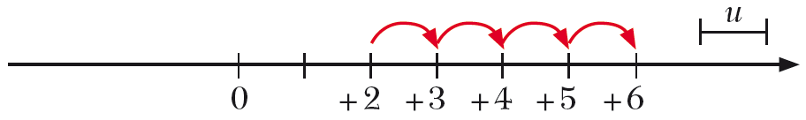
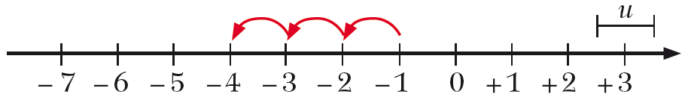
Addizione nell’insieme R
Nell’insieme N l’addizione è l’operazione che associa a due numeri un terzo numero che si ottiene contando di seguito al primo tante unità quante ne indica il secondo.
I termini dell’addizione possono essere due numeri relativi concordi o discordi racchiusi tra parentesi assieme al loro segno.
ADDENDI CONCORDI
La somma di due numeri relativi concordi è un numero relativo concorde con essi che ha per valore assoluto la somma dei loro valori assoluti.
(+ 2) + (+ 4)
Partiamo da + 2 e, poiché il secondo addendo è positivo,
contiamo successivamente 4 unità nel verso positivo (a destra):
(+ 2) + (+ 4) = + 6
(− 1) + (− 3)
Partiamo da − 1 e, poiché il secondo addendo è negativo,
contiamo successivamente 3 unità nel verso negativo (a sinistra):
  (− 1) + (− 3) = − 4

Slide 11
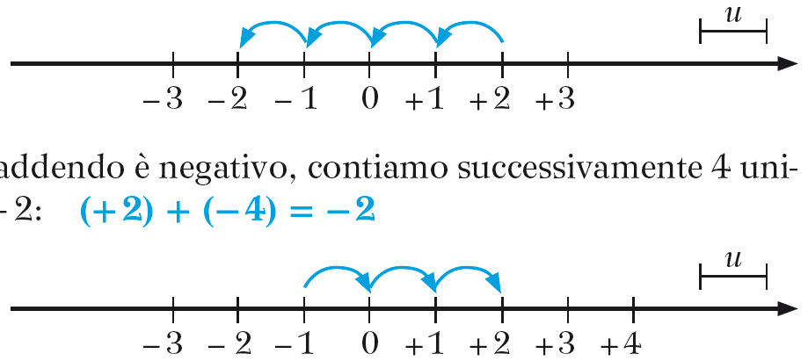
Addizione nell’insieme R
ADDENDI DISCORDI
La somma di due numeri relativi discordi è il numero relativo concorde con l’addendo avente valore assoluto maggiore e che ha il valore assoluto uguale alla differenza fra i loro valori assoluti.
(+ 2) + (− 4)
Partiamo da + 2 e, poiché il secondo addendo
è negativo, contiamo successivamente 4 unità verso sinistra:
(+ 2) + (− 4) = − 2
(− 1) + (+ 3)
Partiamo da − 1 e, poiché il secondo addendo
è positivo, contiamo successivamente 3 unità verso destra:
  (− 1) + (+ 3) = + 2
Con lo stesso procedimento è facile verificare che la somma di due numeri relativi opposti è zero.

Slide 12
Sottrazione nell’insieme R
Nell’insieme N la sottrazione è l’operazione che associa a due numeri quel terzo numero, se esiste, che addizionato al secondo dà per somma il primo.
La differenza fra due numeri relativi, dati in un certo ordine, si ottiene addizionando al minuendo
l’opposto del sottraendo:
(+ 9) − (+ 2) = x x = + 7 infatti (+ 7) + (+ 2) = + 9
(− 9) − (+ 2) = x x = − 11 infatti (− 11) + (+ 2) = − 9
(+ 9) − (− 2) = x x = + 11 infatti (+ 11) + (− 2) = + 9
(− 9) − (− 2) = x x = − 7 infatti (− 7) + (− 2) = − 9
É possibile notare che si può ottenere lo stesso risultato addizionando al primo numero l’opposto del secondo:
(+ 9) − (+ 2) = (+ 9) + (− 2) = + 7
(− 9) − (+ 2) = (− 9) + (− 2) = − 11
(+ 9) − (− 2) = (+ 9) + (+ 2) = + 11
(− 9) − (− 2) = (− 9) + (+ 2) = − 7

Slide 13
Addizione algebrica nell’insieme R
L’addizione algebrica è una successione di addizioni e sottrazioni fra numeri relativi il cui risultato è chiamato somma algebrica.
Operando con i numeri relativi, la differenza fra due numeri è sempre possibile perché la sottrazione viene trasformata in un’addizione. Una successione di addizioni e sottrazioni si trasforma quindi in una successione di sole addizioni:
  (+ 9) + (− 3) − (− 7) − (+ 2) + (− 6) =
  = (+ 9) + (− 3) + (+ 7) + (− 2) + (− 6) = + 5
Per semplificare la scrittura si può eliminare il simbolo di addizione fra due addendi e le parentesi e omettere il segno + se il primo addendo è positivo:
9 − 3 + 7 − 2 − 6 = + 5
Per semplificare il modo di scrivere un’addizione algebrica si possono eliminare le parentesi e i segni di operazione seguendo questi accorgimenti:
se la parentesi è preceduta dal segno + si scrivono i numeri relativi ognuno con il proprio segno;
se la parentesi è preceduta dal segno − si sostituisce ogni numero relativo con il proprio opposto.

Slide 14
Moltiplicazione nell’insieme R
Nell’insieme N la moltiplicazione è l’operazione che associa a due numeri un terzo numero che si ottiene addizionando tanti addendi uguali al primo quante sono le unità del secondo.
I termini della moltiplicazione possono avere segno positivo o negativo.
Fattori concordi positivi
  (+ 5) ⋅ (+ 4) = (+ 5) + (+ 5) + (+ 5) + (+ 5) = + 20
Fattori discordi (un fattore negativo e l’altro positivo)
  (− 5) ⋅ (+ 4) = (− 5) + (− 5) + (− 5) + (− 5) = − 20
Fattori discordi (un fattore positivo e l’altro negativo)
  (+ 5) ⋅ (− 4) = in R vale la proprietà commutativa, come in N per cui:
  = (− 4) ⋅ (+ 5) = (− 4) + (− 4) + (− 4) + (− 4) + (− 4) = − 20
Fattori concordi negativi
  (− 5) ⋅ (− 4) = per risolverla è necessario applicare altre proprietà della moltiplicazione valide in N e che quindi devono valere anche in R.

Slide 15
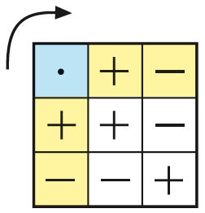
Moltiplicazione nell’insieme R
Il prodotto di due numeri relativi è un numero relativo avente come valore assoluto il prodotto dei valori assoluti, segno positivo se i fattori sono concordi e segno negativo se i fattori sono discordi.
Il prodotto di più numeri relativi è un numero relativo che ha per valore assoluto il prodotto dei valori assoluti e:
segno positivo se i fattori sono tutti positivi o se quelli negativi
sono in numero pari;
segno negativo se i fattori negativi sono in numero dispari.
CASI PARTICOLARI DI MOLTIPLICAZIONE
Se uno dei fattori è zero, il prodotto è zero:
  (− 5) ⋅ 0 = 0 0 ⋅ (− 2) = 0
Il prodotto di due fattori, di cui uno è + 1, è uguale all’altro fattore:
  (+ 5) ⋅ (+ 1) = + 5 (+ 1) ⋅ (− 2) = − 2
l prodotto di due fattori, di cui uno è − 1, è uguale all’opposto dell’altro fattore:
  (+ 5) ⋅ (− 1) = − 5 (− 1) ⋅ (− 2) = + 2

Slide 16
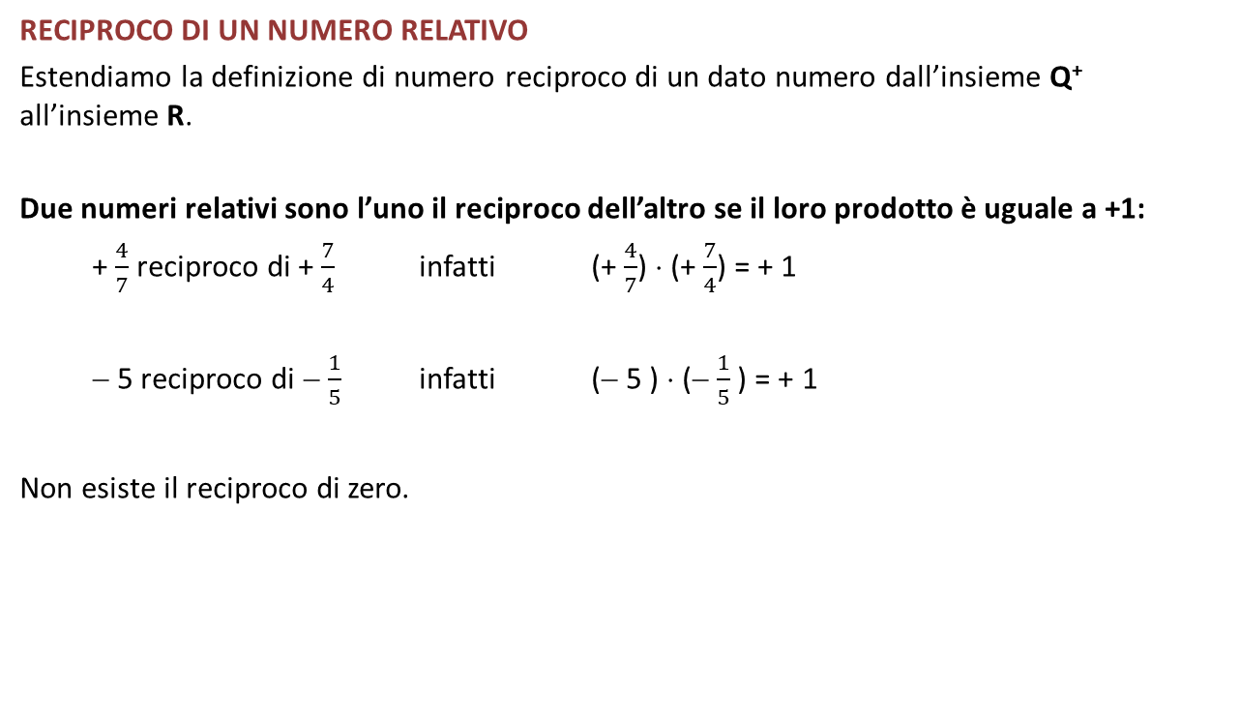
Moltiplicazione nell’insieme R
RECIPROCO DI UN NUMERO RELATIVO
Estendiamo la definizione di numero reciproco di un dato numero dall’insieme Q⁺ all’insieme R.
Due numeri relativi sono l’uno il reciproco dell’altro se il loro prodotto è uguale a +1:
  + $\frac{4}{7}$ reciproco di + $\frac{7}{4}$ infatti (+ $\frac{4}{7}$) ⋅ (+ $\frac{7}{4}$) = + 1
  − 5 reciproco di − $\frac{1}{5}$ infatti (− 5 ) ⋅ (− $\frac{1}{5}$ ) = + 1
Non esiste il reciproco di zero.

Slide 17
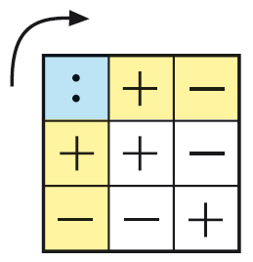
Divisione nell’insieme R
Nell’insieme N la divisione è l’operazione che associa a due numeri un terzo numero che moltiplicato per il secondo dà per risultato il primo.
Dividendo e divisore possono essere numeri positivi o negativi:
(+ 21) : (+ 3) = + 7 infatti (+ 7) ⋅ (+ 3) = + 21
(− 21) : (+ 3) = − 7 infatti (− 7) ⋅ (+ 3) = − 21
(+ 21) : (− 3) = − 7 infatti (− 7) ⋅ (− 3) = + 21
(− 21) : (− 3) = + 7 infatti (+ 7) ⋅ (− 3) = − 21
Il quoziente di due numeri relativi è un numero relativo che ha per valore
assoluto il quoziente dei valori assoluti, segno positivo se i due numeri sono
concordi e segno negativo se sono discordi.
Il quoziente di due numeri relativi si ottiene moltiplicando il primo numero
per il reciproco del secondo.

Slide 18
Divisione nell’insieme R
CASI PARTICOLARI DI DIVISIONE
Se il dividendo è zero e il divisore è diverso da zero, il quoziente è zero:
  0 : (− 3) = 0
Se il divisore è zero e il dividendo è diverso da zero, non è possibile
eseguire la divisione:
  (+ 7) : 0 = impossibile
Se il dividendo e il divisore sono zero, la divisione è indeterminata:
  0 : 0 = indeterminata
Se il divisore è + 1, il quoziente è uguale al dividendo:
  (− 33) : (+ 1) = − 33
Se il divisore è − 1, il quoziente è uguale all’opposto del dividendo:
  (− 33) : (− 1) = + 33

Slide 19
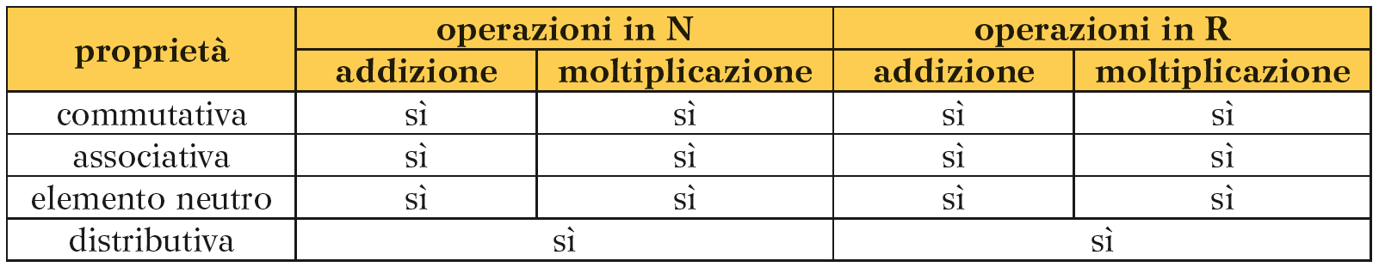

Proprietà delle quattro operazioni nell’insieme R
Nell’insieme R valgono
le proprietà delle operazioni
studiate negli insiemi N e Q⁺.
L’elemento neutro per l’addizione è 0:
  + 4 + 0 = + 4 (− 8) + 0 = − 8
L’elemento neutro per la moltiplicazione è + 1:
  (+ 4) ⋅ (+ 1) = + 4 (+ 1) ⋅ (− 8) = − 8
Per calcolare la somma di più numeri relativi possiamo calcolare la somma di tutti gli addendi positivi,
quella di tutti gli addendi negativi e poi addizionare i due numeri relativi così ottenuti:
− 12 + 4 + 3 − 8 + 14 = applichiamo la proprietà commutativa
= + 4 + 3 + 14 − 12 − 8 = applichiamo la proprietà associativa
= + 21 − 20 = + 1
La proprietà distributiva può essere applicata nei due versi:
  + 5 ⋅ (− 3 + 7) = + 5 ⋅ (− 3) + 5 ⋅ (+ 7)

Slide 20
Espressioni algebriche
Per calcolare il valore di un’espressione nell’insieme R si seguono le stesse regole applicate negli insiemi N e Q⁺:
si risolvono prima i calcoli compresi nelle parentesi tonde, poi quelli compresi nelle parentesi quadre e infine quelli nelle parentesi graffe;
all’interno di ogni parentesi si eseguono prima le moltiplicazioni e le divisioni e poi le addizioni e le sottrazioni;
si applicano, quando possibile, le proprietà delle quattro operazioni.
Per risolvere la seguente espressione si può procedere in due modi:
(− 9) ⋅ (+ 4) + (+ 9) : [(– 2) – (+ 15 – 10) + (+ 7 – 9)] =
1. Si addizionano i numeri in parentesi e poi si eliminano le parentesi:
= − 36 + (+ 9) : [(– 2) – (+ 15 – 10) + (+ 7 – 9)] = − 36 + (+ 9) : [(– 2) – (+ 5) + (– 2)] =
= − 36 + (+ 9) : [– 2 – 5 – 2] = − 36 + (+ 9) : (− 9) = − 36 − 1 = − 37
2. Si eliminano le parentesi e il segno che le precede, ricordando che:
se davanti alla parentesi c’è il segno + si lascia invariato il segno di ciascun numero in parentesi;
se davanti alla parentesi c’è il segno − si cambia segno a ciascun numero in parentesi.
= − 36 + (+ 9) : [(– 2) – (+ 15 – 10) + (+ 7 – 9)] = − 36 + (+ 9) : [– 2 – 15 + 10 + 7 – 9] =
= − 36 + (+ 9) : (− 9) = − 36 − 1 = − 37

Slide 21
Potenza di numeri relativi nell’insieme R
Nell’insieme N elevare a potenza un numero vuol dire moltiplicare tante volte la base quante lo indica l’esponente.
Nei numeri relativi, non solo la base può assumere valori positivi o negativi, ma anche l’esponente.
POTENZE CON ESPONENTE POSITIVO
La potenza di un numero relativo con esponente intero positivo è un numero relativo avente per valore assoluto la potenza del valore assoluto della base e:
segno negativo se la base è negativa e l’esponente dispari;
segno positivo in tutti gli altri casi.
Base positiva con esponente pari: (+ 5)² = (+ 5) ⋅ (+ 5) = + 25
Base positiva con esponente dispari: (+ 5)³ = (+ 5) ⋅ (+ 5) ⋅ (+ 5) = + 125
Base negativa con esponente pari: (− 5)² = (− 5) ⋅ (− 5) = + 25
Base negativa con esponente dispari: (− 5)³ = (− 5) ⋅ (− 5) ⋅ (− 5) = − 125

Slide 22
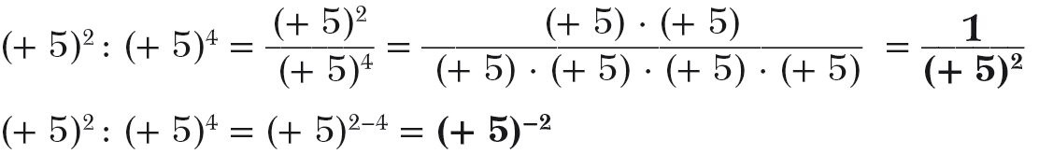
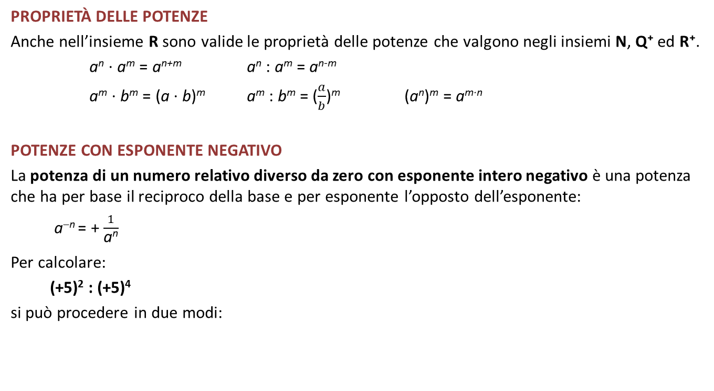
Potenza di numeri relativi nell’insieme R
PROPRIETÀ DELLE POTENZE
Anche nell’insieme R sono valide le proprietà delle potenze che valgono negli insiemi N, Q⁺ ed R⁺.
a^{n} ⋅ a^{m} = a^{n+m} a^{n} : a^{m} = a^{n-m}
a^{m} ⋅ b^{m} = (a ⋅ b)^{m} a^{m} : b^{m} = ($\frac{a}{b}$)^{m} (a^{n})^{m} = a^{m∙n}
POTENZE CON ESPONENTE NEGATIVO
La potenza di un numero relativo diverso da zero con esponente intero negativo è una potenza che ha per base il reciproco della base e per esponente l’opposto dell’esponente:
  a^{−n} = + $\frac{1}{\text{a}\text{n}}$
Per calcolare:
  (+5)² : (+5)⁴
si può procedere in due modi:

Slide 23
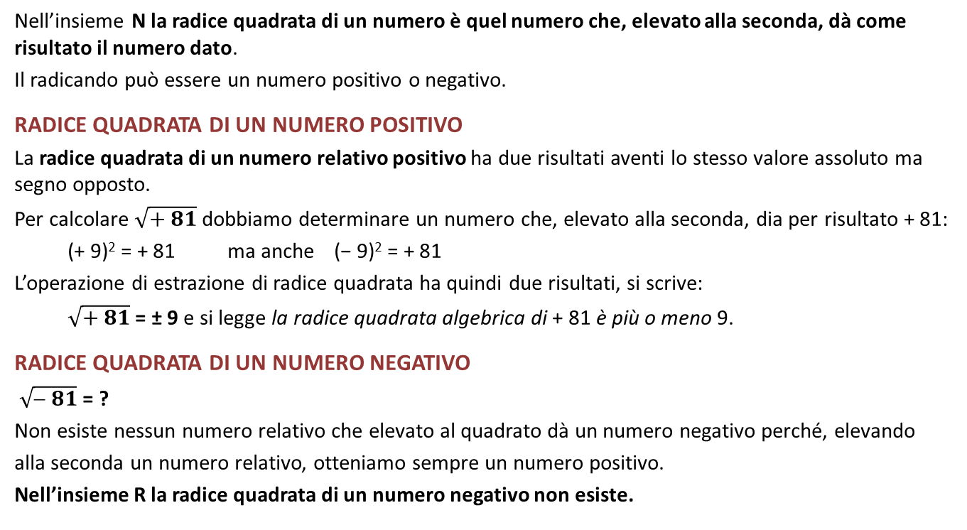
Estrazione di radice nell’insieme R
Nell’insieme N la radice quadrata di un numero è quel numero che, elevato alla seconda, dà come risultato il numero dato.
Il radicando può essere un numero positivo o negativo.
RADICE QUADRATA DI UN NUMERO POSITIVO
La radice quadrata di un numero relativo positivo ha due risultati aventi lo stesso valore assoluto ma segno opposto.
Per calcolare $\sqrt{+ 81}$dobbiamo determinare un numero che, elevato alla seconda, dia per risultato + 81:
  (+ 9)² = + 81 ma anche (− 9)² = + 81
L’operazione di estrazione di radice quadrata ha quindi due risultati, si scrive:
  $\sqrt{+ 81}$= ± 9 e si legge la radice quadrata algebrica di + 81 è più o meno 9.
RADICE QUADRATA DI UN NUMERO NEGATIVO
$\sqrt{− 81}$ = ?
Non esiste nessun numero relativo che elevato al quadrato dà un numero negativo perché, elevando
alla seconda un numero relativo, otteniamo sempre un numero positivo.
Nell’insieme R la radice quadrata di un numero negativo non esiste.

Slide 24
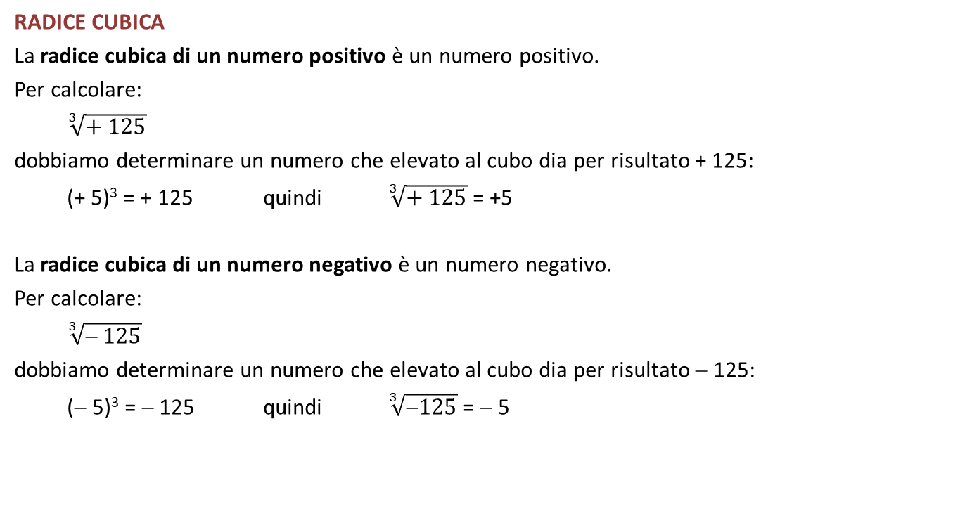
Estrazione di radice nell’insieme R
RADICE CUBICA
La radice cubica di un numero positivo è un numero positivo.
Per calcolare:
  $\sqrt[3]{+ 125}$
dobbiamo determinare un numero che elevato al cubo dia per risultato + 125:
  (+ 5)³ = + 125 quindi $\sqrt[3]{+ 125}$ = +5
La radice cubica di un numero negativo è un numero negativo.
Per calcolare:
  $\sqrt[3]{− 125}$
dobbiamo determinare un numero che elevato al cubo dia per risultato $$ 125:
  ($$ 5)³ = $$ 125 quindi $\sqrt[3]{−125}$ = $$5

